Slide 1

ACCESIBILIDAD ES EXCELENCIA
Gala Llano
Safe City Accesibilidad

Slide 2


La accesibilidad es imprescindible para el 16% de la población, necesaria para el 30% y beneficiosa para todas las personas

Slide 3
16% de la población mundial tiene alguna discapacidad (OMS)

Slide 4
Población +60 se duplicará en 2050 (OMS)

Slide 5
Exclusión de PCD - pérdida del 3-7% del PIB de un país (Banco Mundial)

Slide 6
¿Qué es accesibilidad?
Es una apuesta por la excelencia que mejora la vida de todas las personas

Slide 7
¿Qué es accesibilidad?
Es una apuesta por la excelencia que mejora la vida de todas las personas

Slide 8
El ejemplo más típico:
Rampas y subtítulos

Slide 9
Fuentes con diferentes alturas
Puertas automáticas
Sistemas de voz en ascensores y transporte público
Tipografía grande y Pictogramas en señalización
Semáforos con señales sonoras y visuales
Pasamanos en escaleras
Sistemas de dictado – voz a texto
Tiempos largos en semáforos para cruces peatonales

Slide 10
Beneficios
Mejor experiencia de usuario
Aumenta la seguridad
Autonomía
Reduce la brecha tecnológica
Aporta valor a las empresas
Impulsa la economía y el turismo
Es una inversión a futuro

Slide 11
Las normativas obligatorias son mínimos, pero como profesionales debemos tender a la excelencia

Slide 12
Normas voluntarias – apuntan a la excelencia
UNE: Definen requisitos de accesibilidad
ISO 21542: Especifica requisitos de diseño accesible para entornos construidos
Certificación AIS: Certificación internacional que evalúa y certifica la accesibilidad

Slide 13
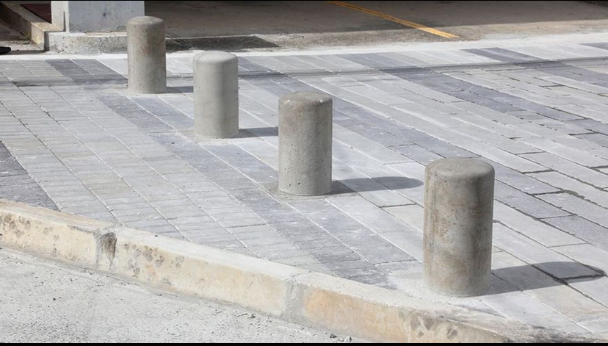

Slide 14


Slide 15


Slide 16


Slide 17
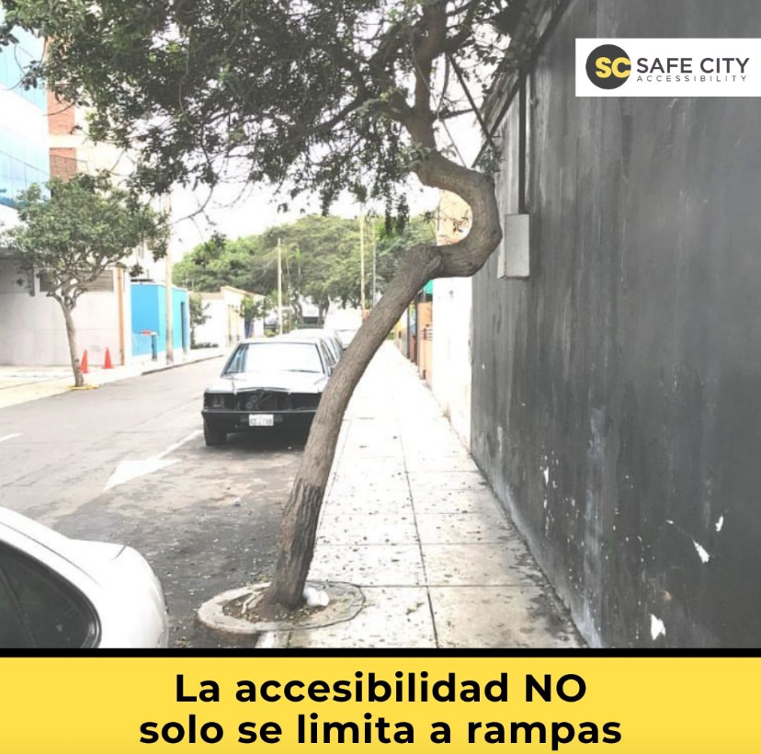

Slide 18
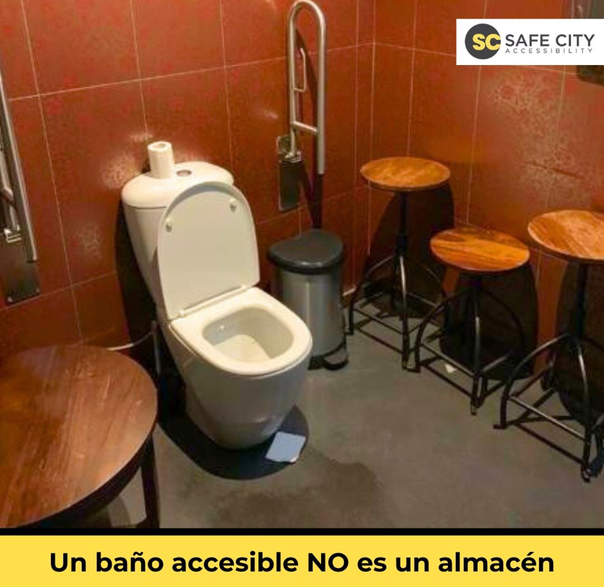

Slide 19
Apostar por la accesibilidad es apostar por la excelencia e invertir en un futuro más equitativo, eficiente y sostenible socialmente

Slide 20

www.safecitying.com
ACCESIBILIDAD ES EXCELENCIA
Gala Llano
Safe City Accesibilidad

